Slide 1
Taller 2
UTILIZO LOS COLORES SECUNDARIOS
ARTES VISUALES
5° BÁSICO
22-04-2024

Slide 2
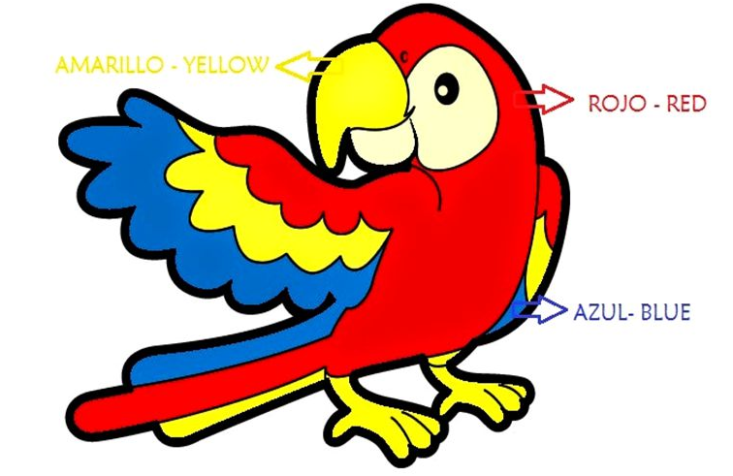
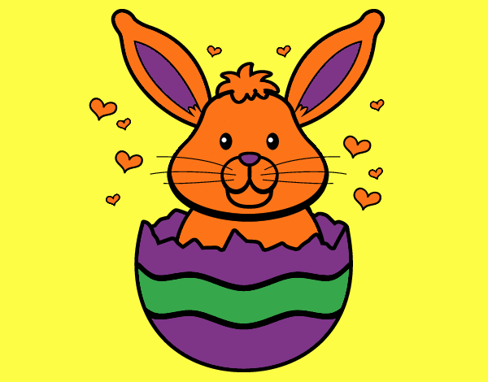
Observa la siguientes imágenes y comenta.

Slide 3
Ahora realiza un dibujo de lo que tú desees, pero debes colorear solo con verde, anaranjado y violeta.
Completa la combinación:
____________ + ____________ = verde
____________ + ____________ = anaranjado
____________ + ____________ = violeta

